Slide 1

ĐỊA LÝ KINH TẾ
TIẾT 6- Bài 6
SỰ PHÁT TRIỂN
NỀN KINH TẾ VIỆT NAM
GIÁO VIÊN: CHU THỊ TRÚC-THCS VIỆT HƯNG

Slide 2
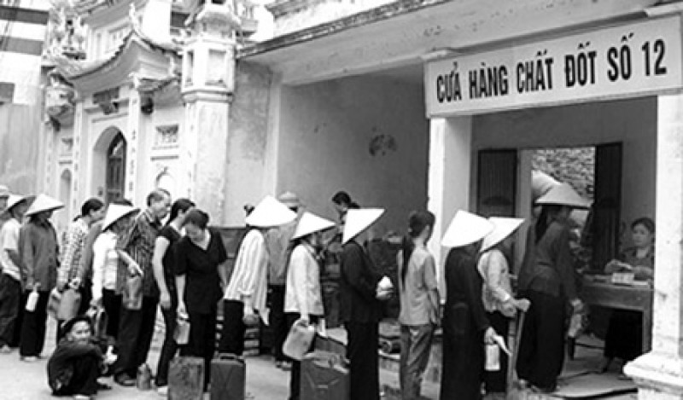
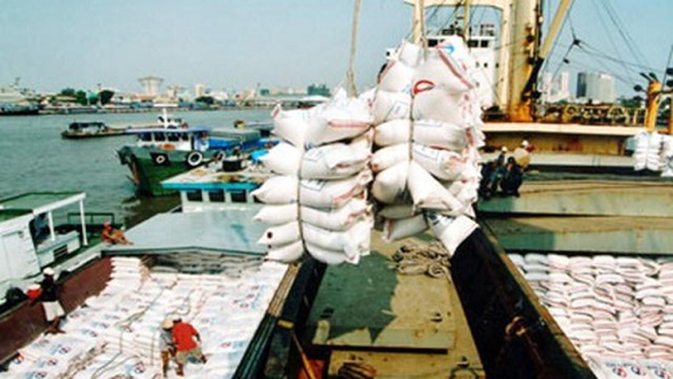
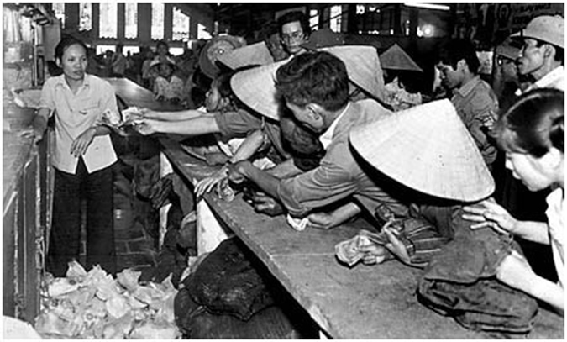

Quan sát các hình ảnh trong hình 1, kết hợp sự hiểu biết của em, hãy trình bày những thay đổi của nền kinh tế nước ta trước và trong thời kỳ đổi mới. Nguyên nhân?

Slide 3
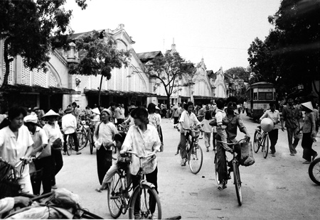
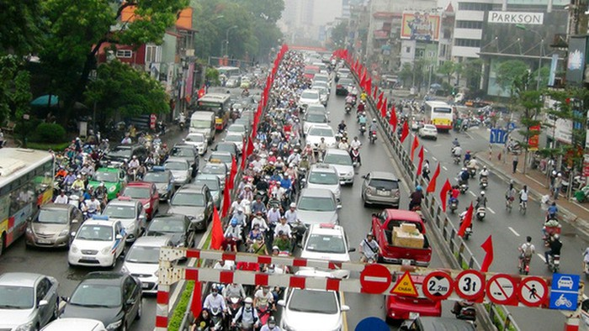
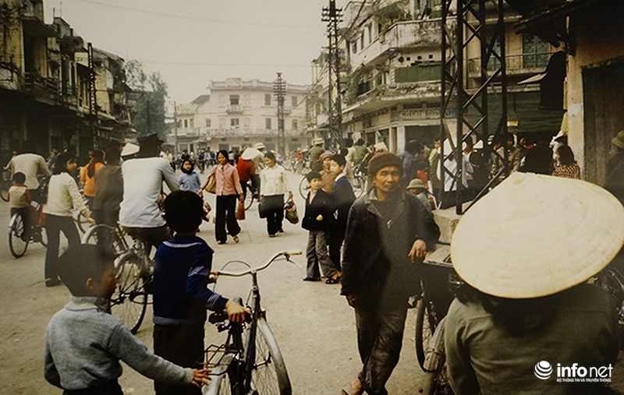
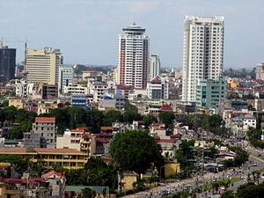

Slide 4
Nguyên nhân:
Dưới sự lãnh đạo của Đảng và nhà nước, đặc biệt là chiến lược phát triển kinh tế do đại hội Đảng lần VI (12/1986) đề ra đường lối đổi mới bao gồm:
+ Dân chủ hóa đời sống kinh tế - xã hội
+ Xóa bỏ chế độ quan liêu bao cấp. Phát triển nền kinh tế hàng hóa nhiều thành phần theo định hướng XHCN
+ Tăng cường hợp tác với các quốc gia trên thế giới…..

Slide 5
1. Sự chuyển dịch cơ cấu kinh tế
II.NỀN KINH TẾ NƯỚC TA TRONG THỜI KỲ ĐỔI MỚI
Thảo luận nhóm 4 HS: Thời gian : 3 phút
Quan sát hình 6.1, 6.2- trang 21 SGK và trang 17- Atlat ĐLVN kết hợp kiến thức SGK:
+ Nhóm 1,3: Tìm hiểu xu hướng chuyển dịch cơ cấu kinh tế nước ta theo cơ cấu ngành và thành phần kinh tế. Nhận xét
+ Nhóm 2,4: Tìm hiểu xu hướng chuyển dịch cơ cấu kinh tế nước ta theo lãnh thổ. Nhận xét.
Câu hỏi: Nêu tên các vùng kinh tế, vùng kinh tế trọng điểm, cho biết vùng nào giáp biển, vùng nào không giáp biển?

Slide 6
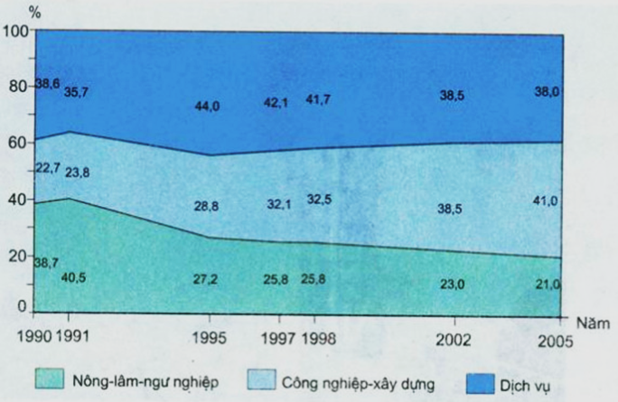
II.NỀN KINH TẾ NƯỚC TA TRONG THỜI KỲ ĐỔI MỚI
1- SỰ CHUYỂN DỊCH CƠ CẤU KINH TẾ
CƠ CẤU GDP PHÂN THEO NGÀNH KINH TẾ GIAI ĐOẠN 1990-2005 (%)

Slide 7
+ Nhóm 1,3: Nhận xét sự thay đổi tỉ trọng của khu vực nông, lâm, ngư nghiệp. công nghiệp, xây dựng và dịch vụ. Nguyên nhân?

Slide 8
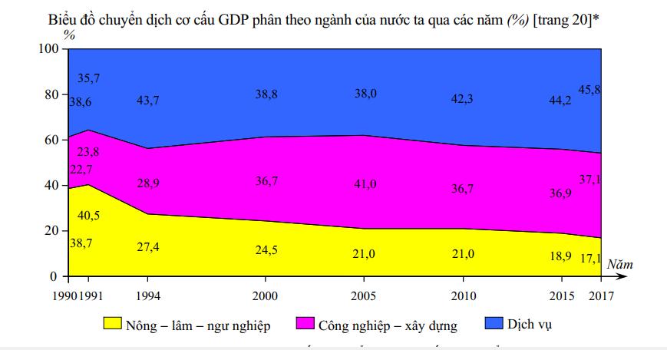

Slide 9
1- Chuyển dịch cơ cấu ngành kinh tế
Nông - lâm - thủy sản
CƠ CẤU KINH TẾ THEO NGÀNH
Công nghiệp – xây dựng
Dịch vụ
Giải thích:
- Nước ta đang đổi mới và tiến hành quá trình CNH-HĐH.
- Chính sách mở cửa hội nhập vào nền KT thế giới.
- Do tác động của xu thế toàn cầu hóa và ảnh hưởng của cuộc cách mạng KH-KT.
- Cơ cấu ngành kinh tế nước ta có sự chuyển dịch theo hướng CÔNG NGHIỆP HÓA-HIỆN ĐẠI HÓA:
+ Tăng tỉ trọng khu vực II.
+ Giảm tỉ trọng khu vực I.
+ Khu vực III tỉ trọng khá cao, chưa ổn định.
- Xu hướng chuyển dịch như trên là tích cực, phù hợp đúng hướng, tuy nhiên tốc độ còn chậm.

Slide 10
1- Chuyển dịch cơ cấu ngành kinh tế
Atlat trang 18
Chăn nuôi
%
%
Nông nghiệp
Atlat trang 19
Nông - lâm - thủy sản
Lâm nghiệp
Trồng trọt
%
%
%
Thủy sản
Khai thác
%
%
CƠ CẤU KINH TẾ THEO NGÀNH
Công nghiệp – xây dựng
Chế biến
%
%
SX & PP điện nước
%
Hạ tầng KT, đô thị
Dịch vụ
%
Loại hình DV mới

Slide 11
Chuyển dịch cơ cấu theo thành phần kinh tế
CƠ CẤU GDP PHÂN THEO THÀNH PHẦN KINH TẾ (%)
Thành phần | 1995 | 2005 | 2010 | 2015
* Kinh tế nhà nước | 40,2 | 38,4 | 33,0 | 31,4
* Kinh tế ngoài nhà nước, trong đó: - Kinh tế tập thể - Kinh tế tư nhân - Kinh tế cá thể | 53,5 | 45,6 | 48,0 | 46,2
 | 10,1 | 6,8 | 5,2 | 4,60
 | 7,4 | 8,9 | 11,6 | 11,9
 | 36,0 | 29,9 | 31,2 | 29,7
* Có vốn đầu tư nước ngoài | 6,3 | 16,0 | 19,0 | 22,4

Slide 12
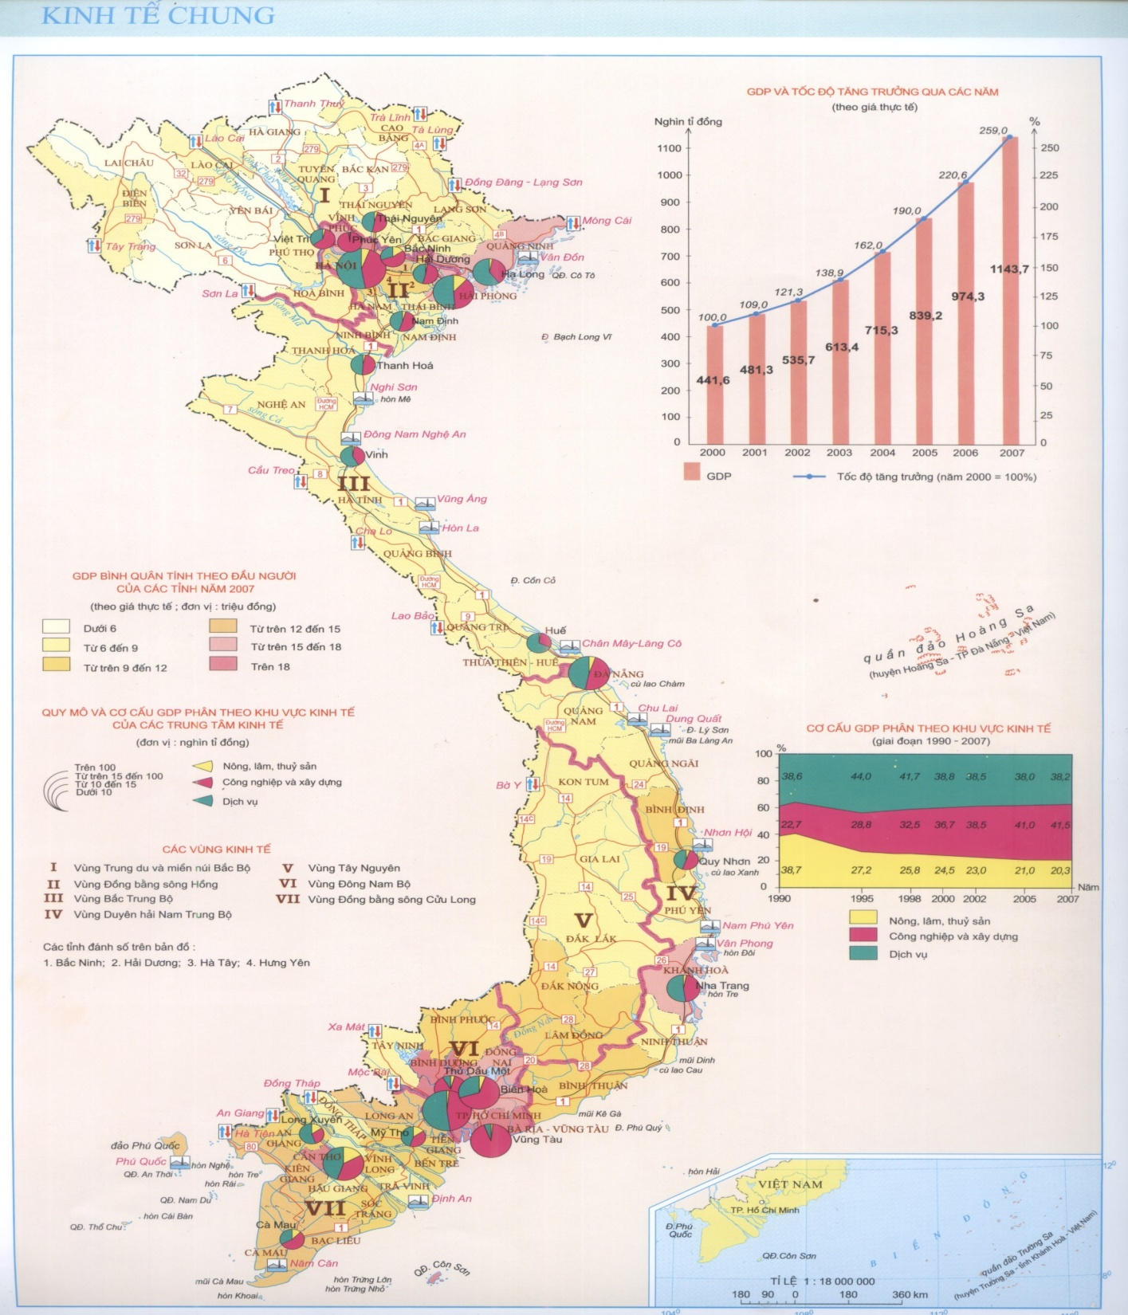
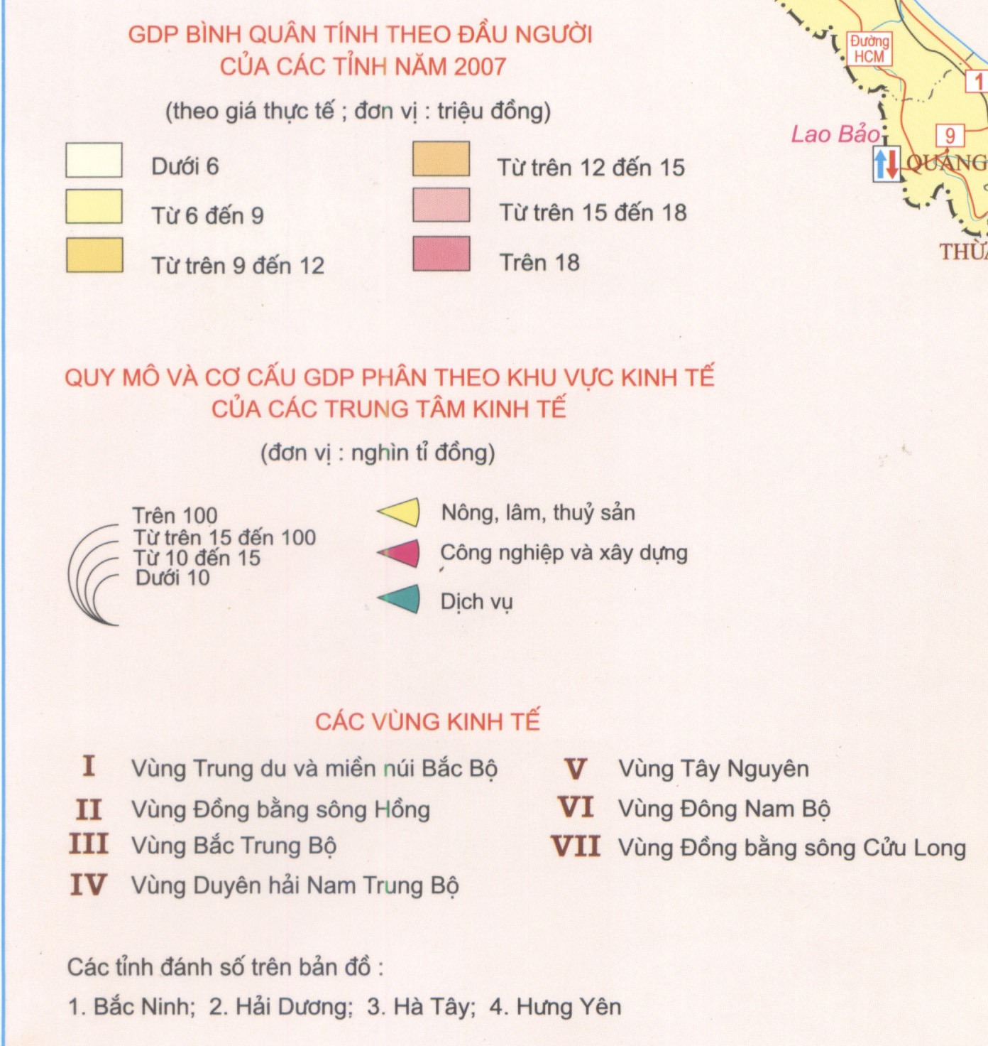

Slide 13
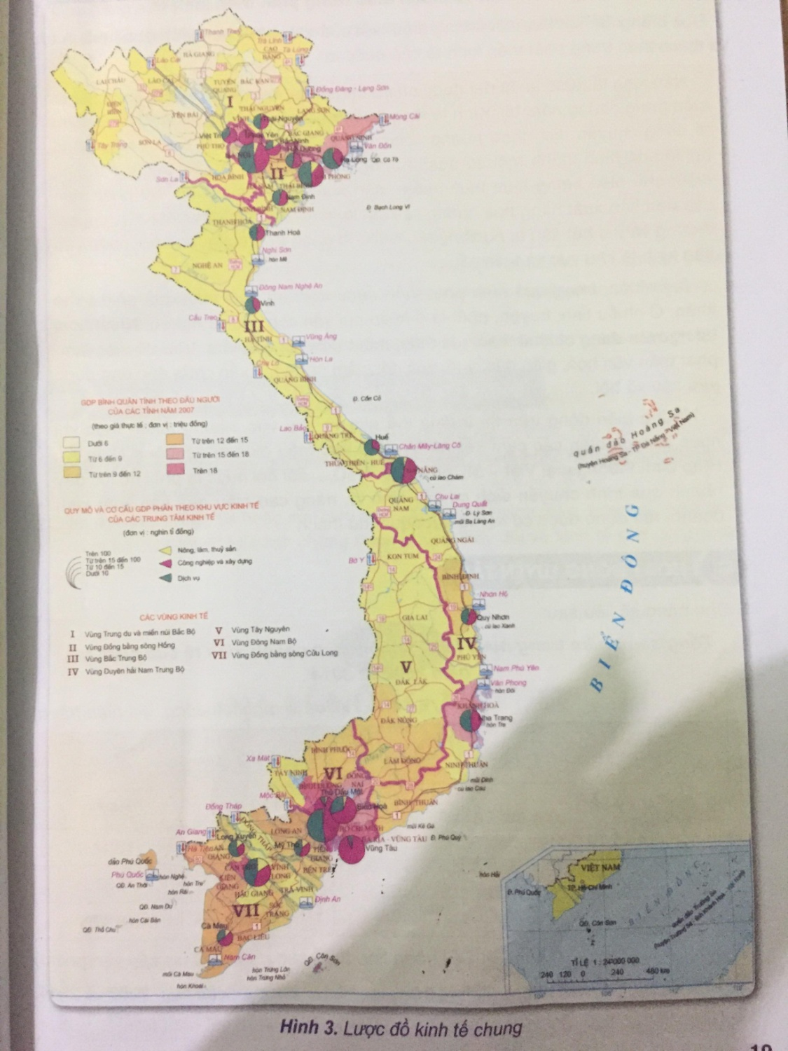
+ Nhóm 2,4: Nhận xét sự chuyển dịch cơ cấu kinh tế nước ta theo theo lãnh thổ.
Chuyển dịch cơ cấu theo lãnh thổ: Hình thành các vùng chuyên canh trong nông nghiệp, các lãnh thổ tập trung công nghiệp , dịch vụ tạo nên các vùng kinh tế phát triển năng động

Slide 14
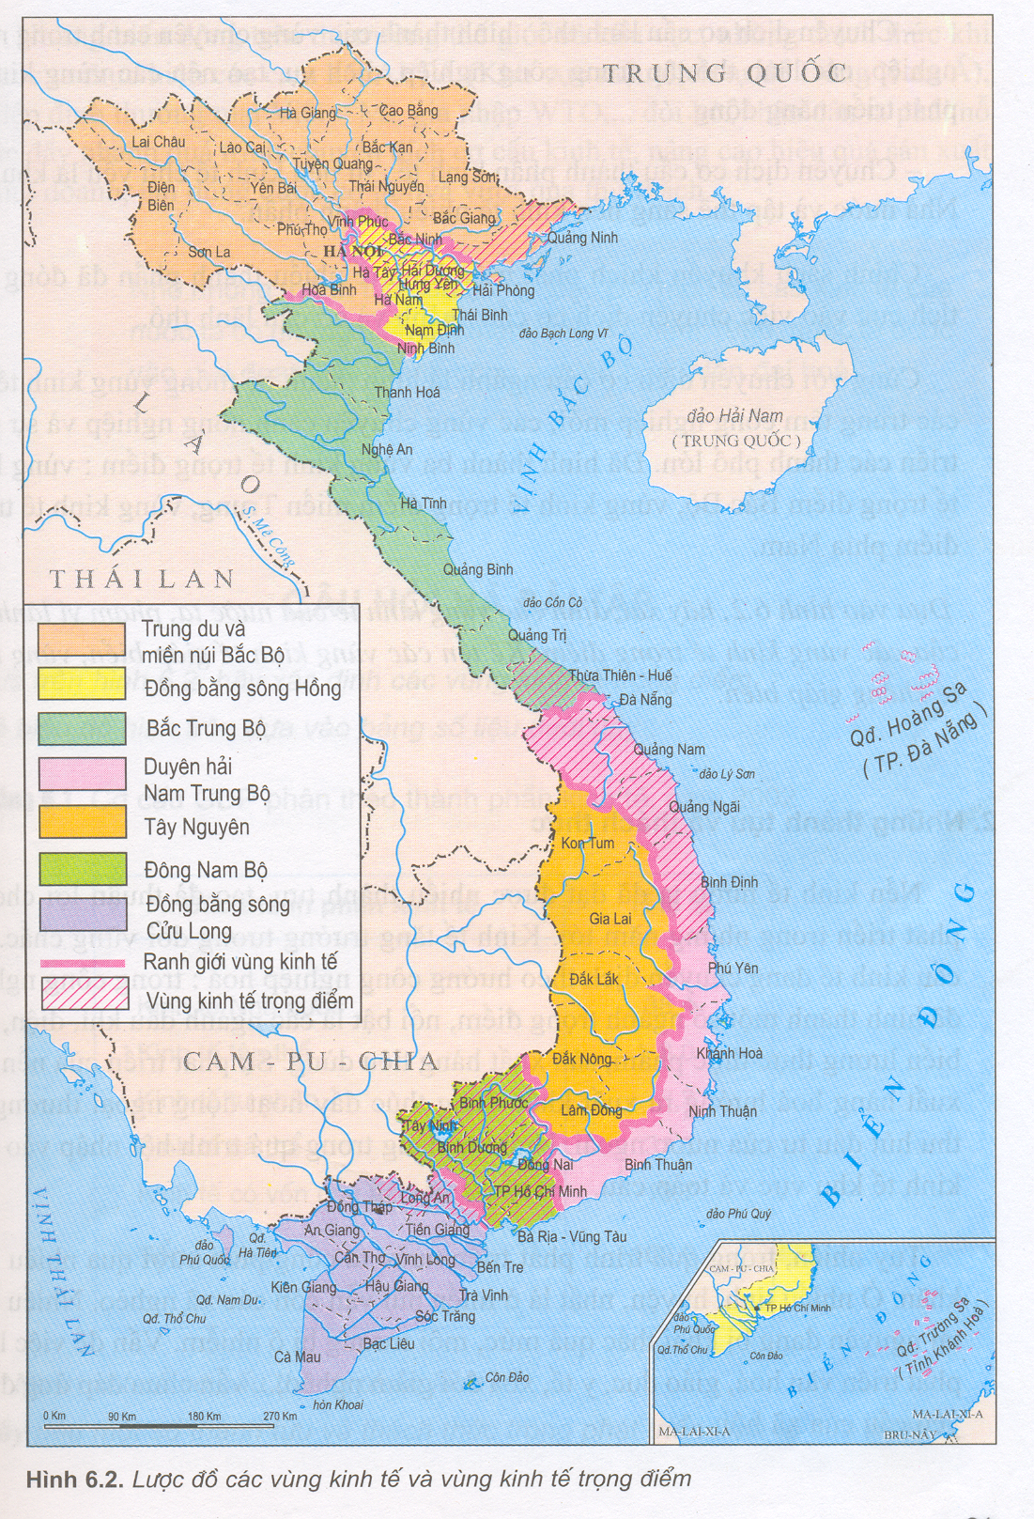
Quan sát hình 3:Cho biết nước ta có mấy vùng kinh tế và vùng kinh tế?
- Vùng nào giáp biển và vùng nào không giáp biển?
Trung du , miền núi Bắc Bộ
Đồng bằng sông Hồng
Bắc Trung Bộ
Duyên hải Nam Trung Bộ
Tây Nguyên
Đông Nam Bộ
Đồng bằng sông Cửu Long

Slide 15
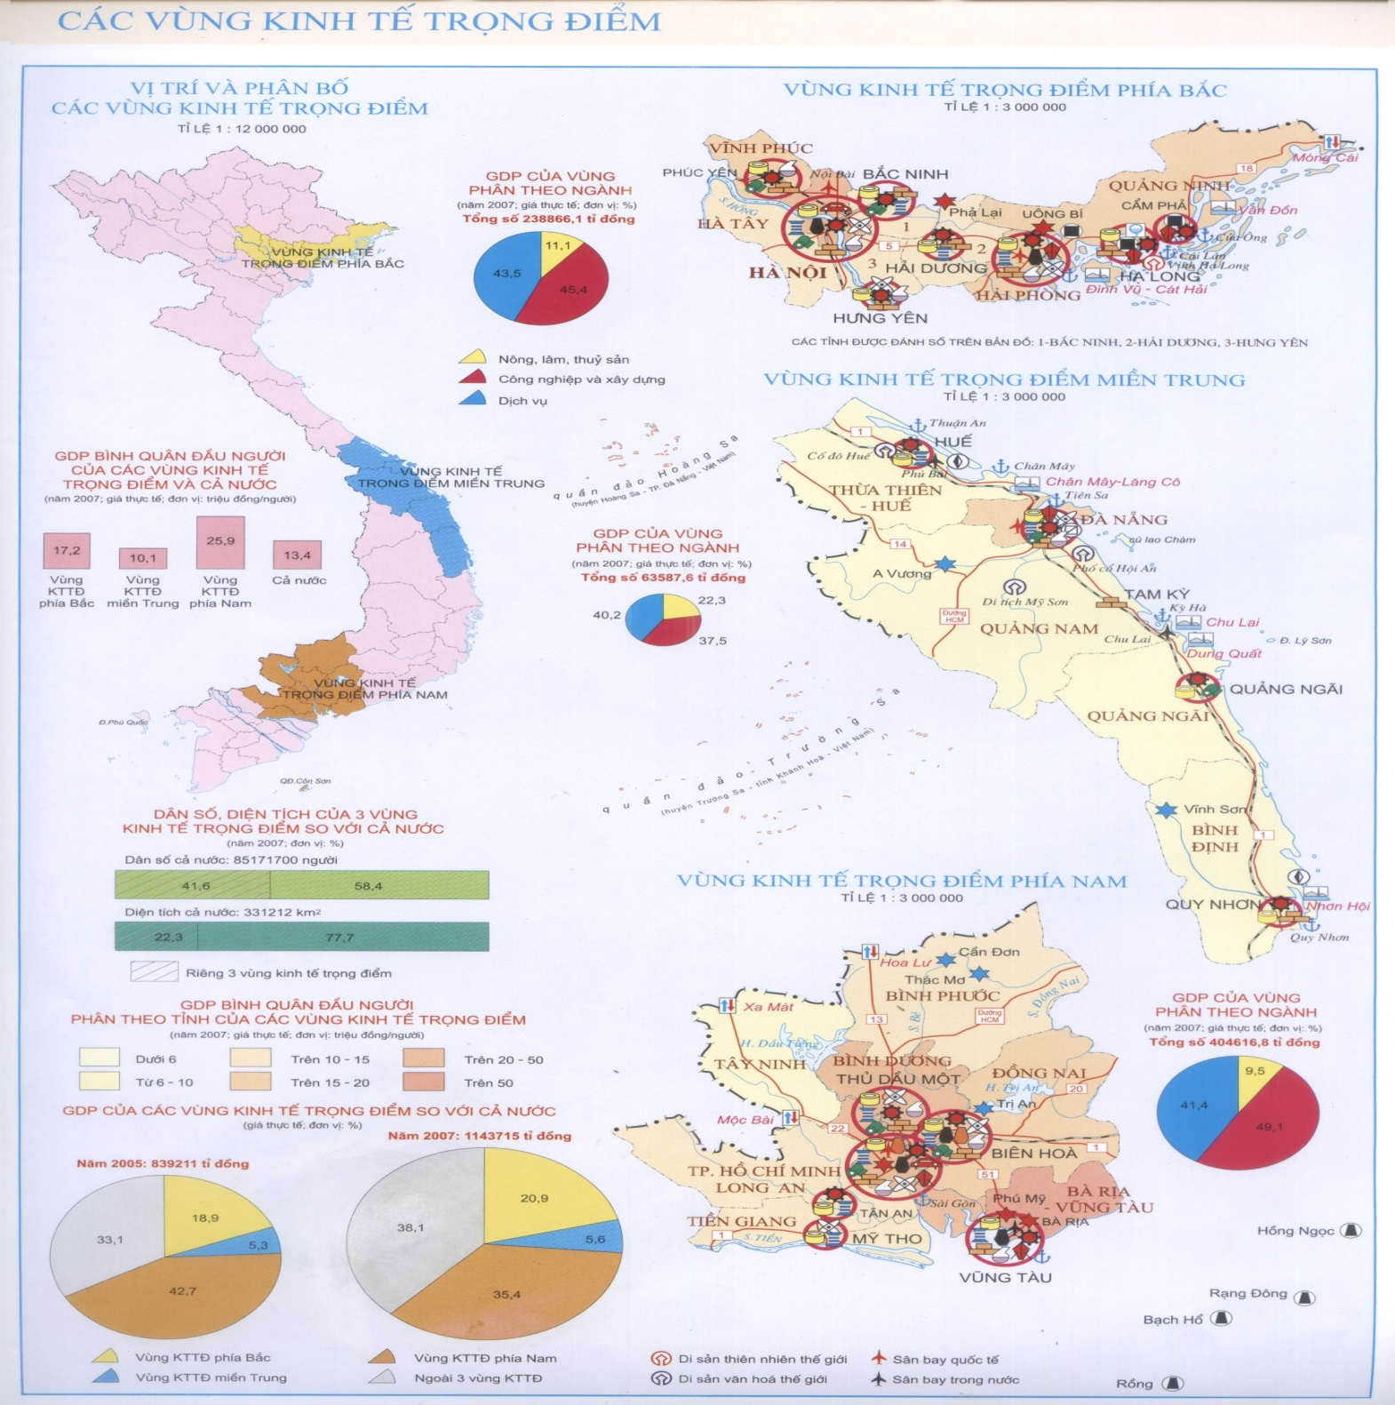
Atlat trang 30
Xác định vị trí 3 vùng kinh tế trọng điểm.
Đọc thông tin về vùng kinh tế trọng điểm ĐBSCL.
Kể tên các tỉnh, thành phố trong vùng kinh tế trọng điểm.
- Sưu tầm tài liệu liên quan …

Slide 16
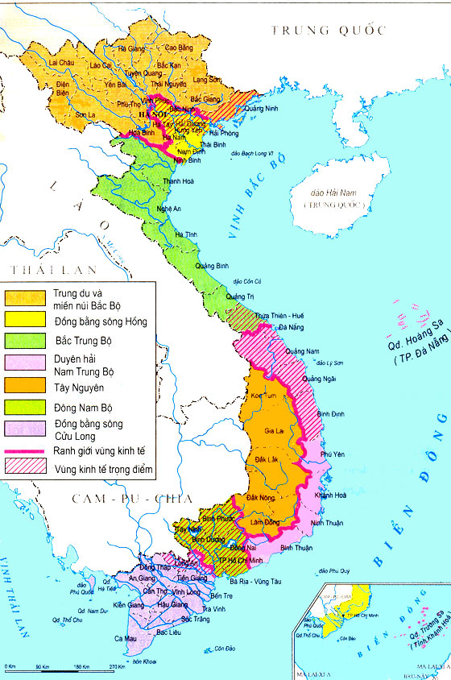
Nước ta có mấy vùng kinh tế trọng điểm?Xác định phạm vi các vùng kinh tế trọng điểm lược đồ
Vùng kinh tế trọng điểm Bắc Bộ
Vùng kinh tế trọng điểm Miền Trung
Vùng kinh tế trọng điểm là các vùng được nhà nước phê duyệt quy hoạch tổng hợp nhằm tạo ra các động lực mới cho toàn bộ nền kinh tế.
Vùng kinh tế trọng điểm Nam Bộ
Vùng kinh tế trọng điểm Vùng ĐB Sông Cửu Long

Slide 17

Chuyển dịch cơ cấu theo lãnh thổ: Hình thành các vùng chuyên canh trong nông nghiệp, các lãnh thổ tập trung công nghiệp , dịch vụ tạo nên các vùng kinh tế phát triển năng động
Cả nước có 4 vùng kinh tế trọng điểm:
+ Vùng KTTĐ Bắc Bộ
+ Vùng KTTĐ Miền trung
+ Vùng kinh tế trọng điểm phía Nam
+ Vùng KTTĐ vùng ĐB sông Cửu Long

Slide 18

II. Nền kinh tế nước ta trong thời kì đổi mới
1. Chuyển dịch cơ cấu kinh tế: là nét đặc trưng của quá trình đổi mới, thể hiện ở ba mặt chủ yếu: chuyển dịch cơ cấu ngành, cơ cấu thành phần kinh tế và cơ cấu lãnh thổ.
- Chuyển dịch cơ cấu ngành:
+ Giảm tỉ trọng khu vực nông lâm ngư nghiệp.
+ Tăng tỉ trọng khu vực công nghiệp - xây dựng.
+ Khu vực dịch vụ chiếm tỉ trọng cao nhưng còn biến động.
- Chuyển dịch cơ cấu thành phần kinh tế: Từ nền kinh tế chủ yếu là khu vực Nhà nước và tập thể sang nền kinh tế nhiều thành phần.
- Chuyển dịch cơ cấu lãnh thổ:
+ Hình thành các vùng chuyên canh trong nông nghiệp, các lãnh thổ tập trung công nghiệp, dịch vụ, tạo nên các vùng kinh tế trọng điểm.
+ Trên cả nước đã hình thành 4 vùng kinh tế trọng điểm: Bắc Bộ, miền Trung và phía Nam. Vùng KTTĐ vùng ĐB sông Cửu Long

Slide 19
LUYỆN TẬP
Câu 1: Công cuộc Đổi mới ở nước ta đã được triển khai từ năm:
A. 1975 B. 1981 C. 1986 D. 1996
Câu 2: Chuyển dịch cơ cấu kinh tế thể hiện ở:
A. Hình thành các vùng kinh tế trọng điểm phía Bắc, miền Trung và phía Nam.
B. Chuyển dịch cơ cấu ngành, cơ cấu thành phần kinh tế và cơ cấu lãnh thổ.
C. Chuyển dịch cơ cấu ngành, thu hút vốn đầu tư nước ngoài vào nước ta.
D. Hình thành các khu trung tâm công nghiệp, vùng công nghiệp mới.
Câu 3: Cả nước hình thành các vùng kinh tế năng động thể hiện:
A. Sự chuyển dịch cơ cấu GDP của nền kinh tế. B. Sự chuyển dịch cơ cấu thành phần kinh tế.
C. Sự chuyển dịch cơ cấu ngành kinh tế. D. Sự chuyển dịch cơ cấu lãnh thổ kinh tế.
Câu 4 : Cơ cấu sản xuất công nghiệp của nước ta đang chuyển dịch theo hướng
A. tăng tỉ trọng sản phẩm chất lượng thấp. B. đa dạng hóa sản phẩm công nghiệp.
C. tăng tỉ trọng công nghiệp khai thác. D. giảm tỉ trọng công nghiệp chế biến.

Slide 20
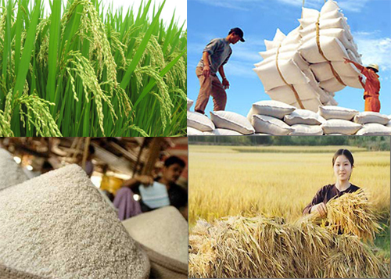


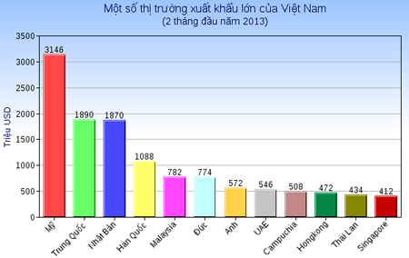
2. Những thành tựu và thách thức.

Slide 21
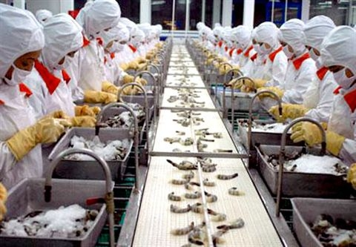
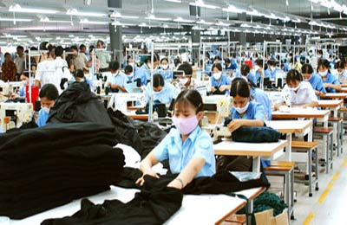
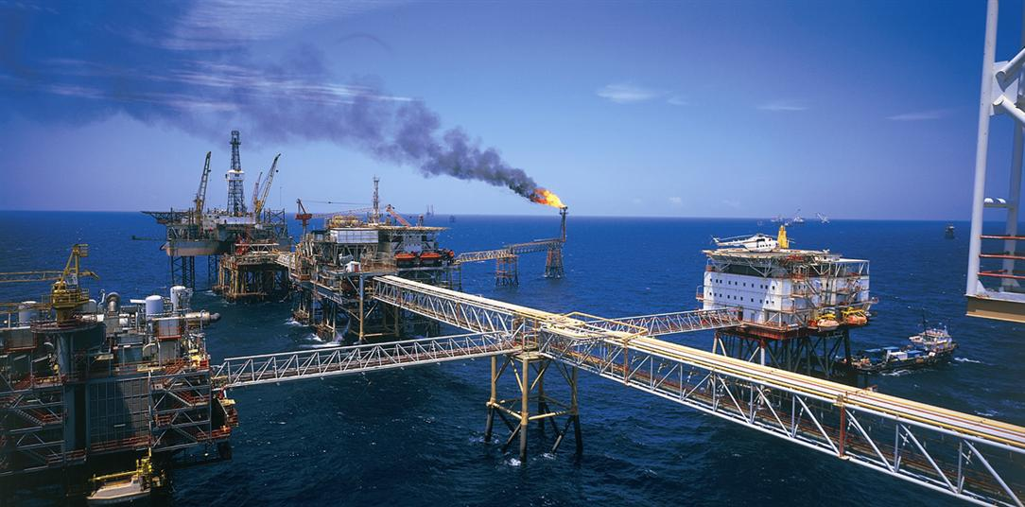
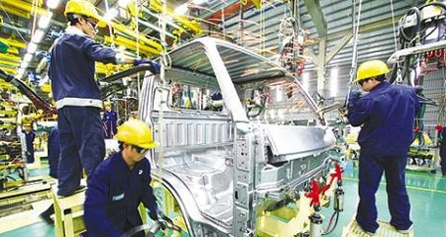
PHÁT TRIỂN NHIỀU NGÀNH CÔNG NGHIỆP TRỌNG ĐIỂM

Slide 22
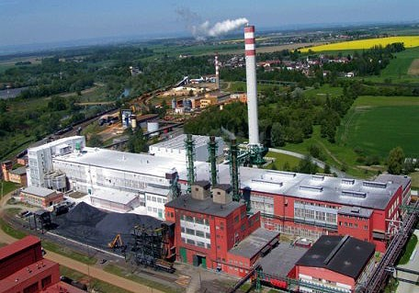
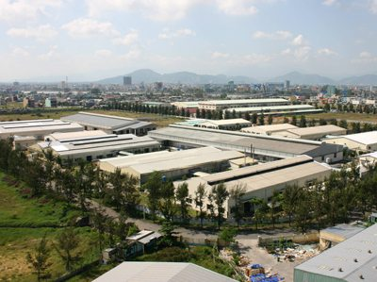
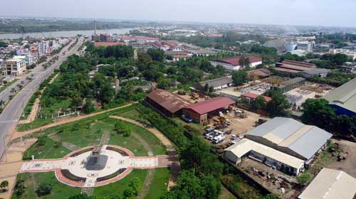

VŨNG ÁNG
LIÊN CHIỂU
CÁC KHU CÔNG NGHIỆP
VN-SINGAPO
BIÊN HÒA 1

Slide 23
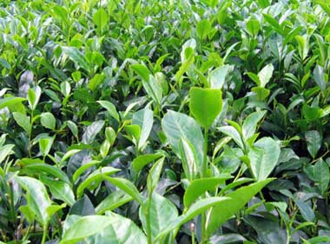
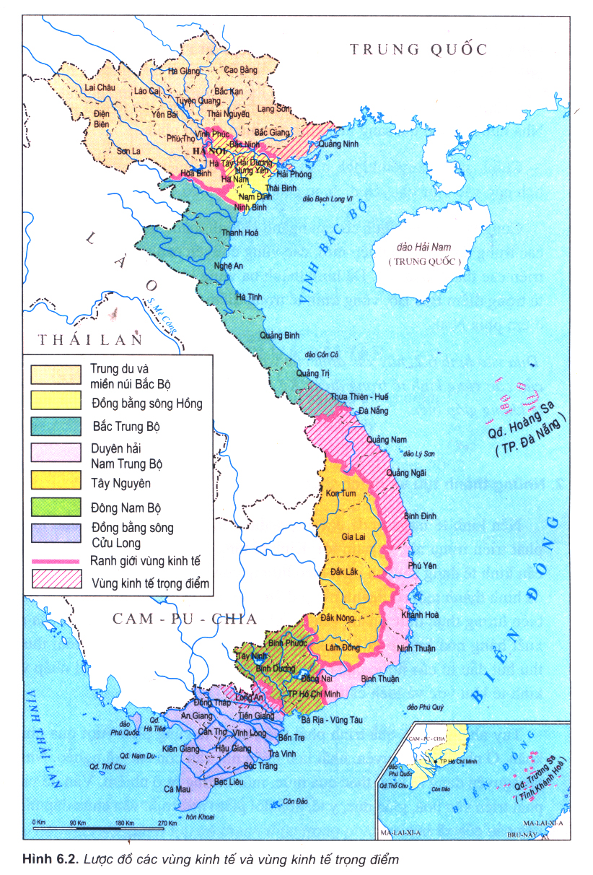
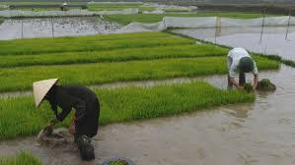
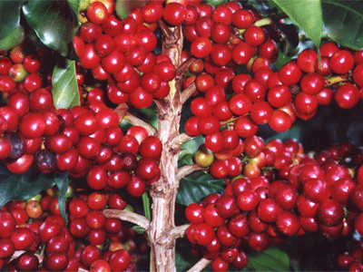
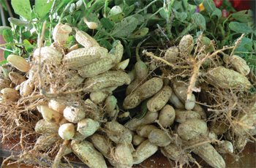
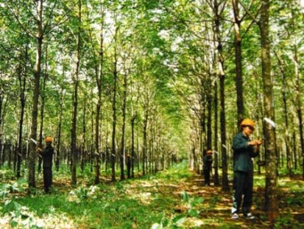
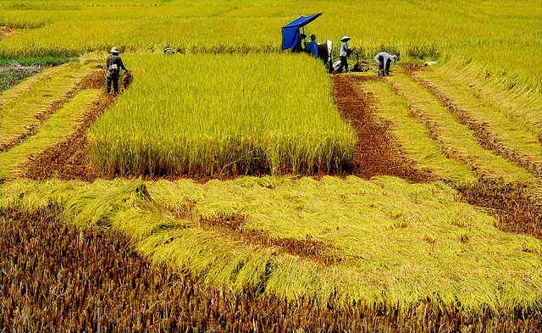

Slide 24


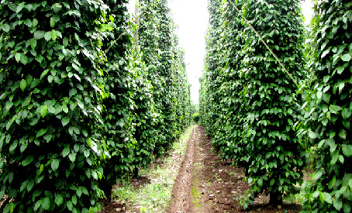
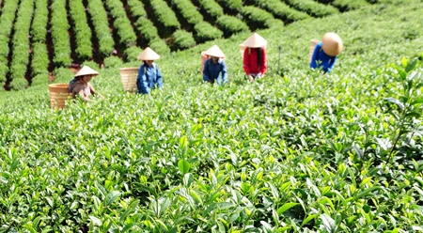
CHUYÊN CANH CÂY CÔNG NGHIỆP

Slide 25
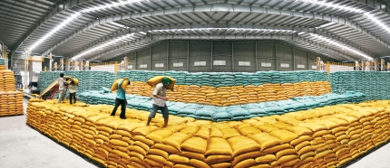
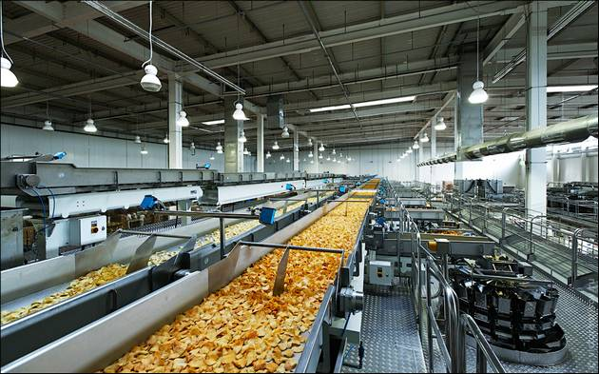
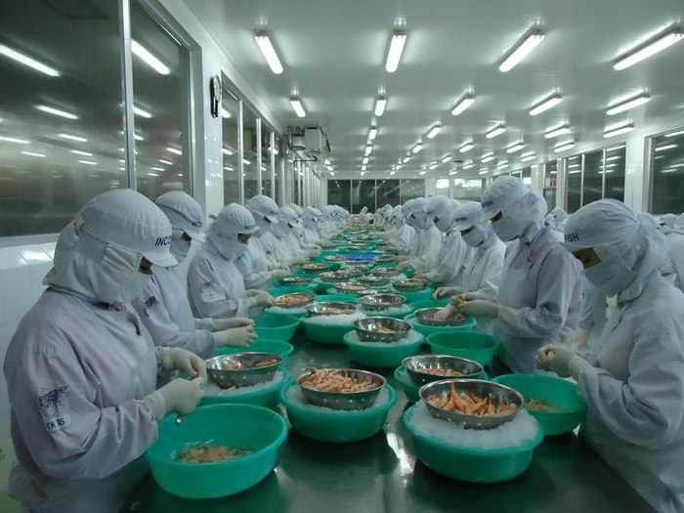
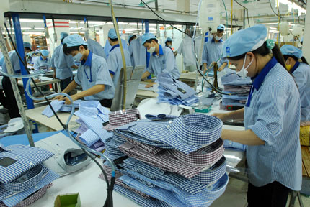

Slide 26
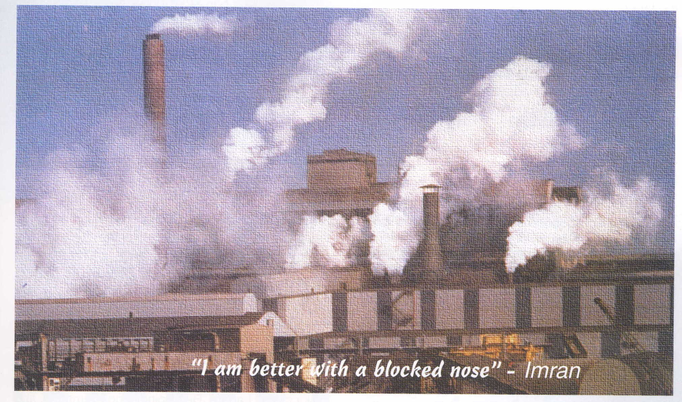
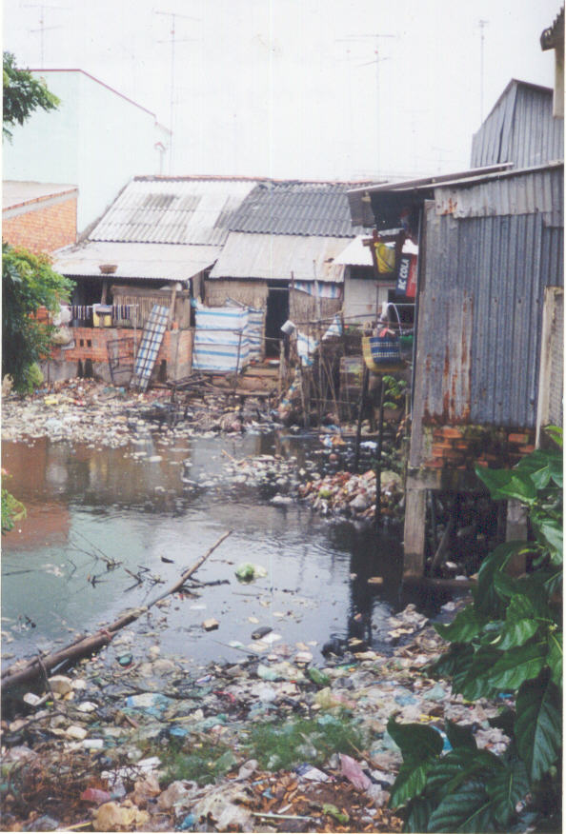
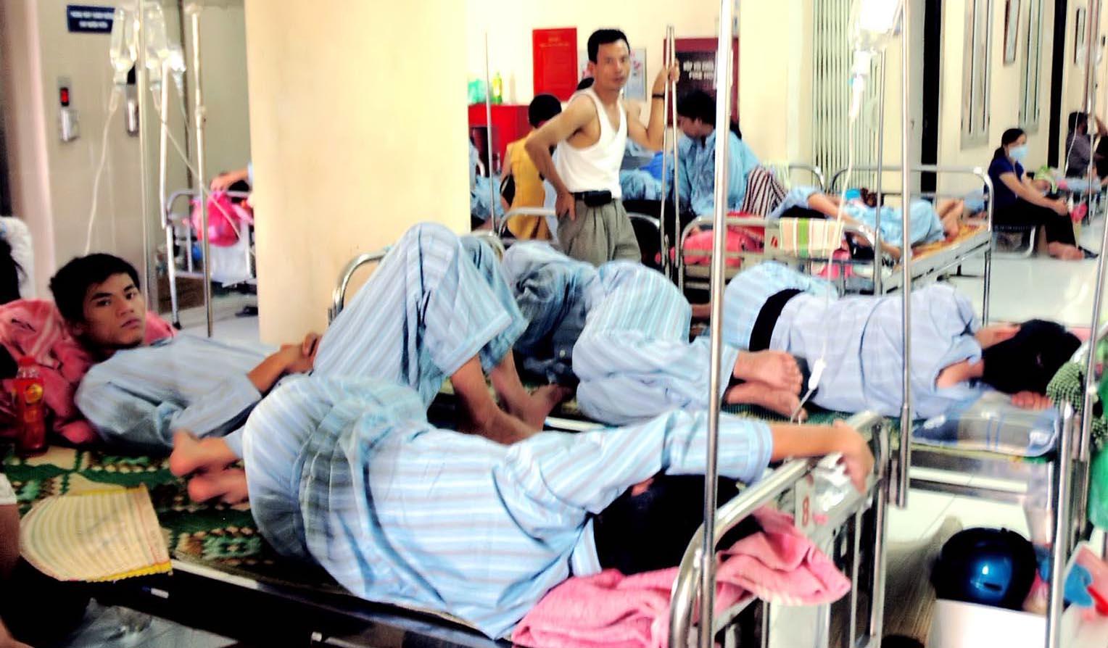
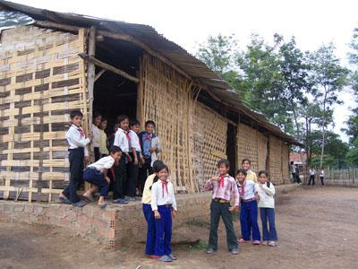

Slide 27
THÀNH TỰU:
- Tăng trưởng tương đối vững chắc
- Cơ cấu chuyển dịch theo hướng công nghiệp hoá – hiện đại hóa
- Sự hội nhập vào nền kinh tế khu vực
và toàn cầu.
Trong quá trình đổi mới nước ta đã:
- Đạt được những thành tựu gì?
- Có những khó khăn,thách thức gì?
ĐỔI MỚI
ĐẤT NƯỚC
THÁCH THỨC:
- Ô nhiễm môi trường, cạn kiệt tài nguyên
- Sự phân hóa giàu nghèo ngày càng chênh lệch
- Nạn thất nghiệp
- Nhiều bất cập trong GD, y tế, văn hóa
- Sự biến động của thị trường, vấn đề hội nhập quốc tế

Slide 28
2. Những thành tựu và thách thức
* Thành tựu: + Tốc độ tăng trưởng kinh tế tăng nhanh và khá vững chắc.
+ Cơ cấu kinh tế chuyển dịch tích cực.
+ Hội nhập nền kinh tế khu vực và toàn cầu diễn ra nhanh chóng.
* Thách thức:
- Trong nước:
+ Hạn chế về vấn đề việc làm, phát triển văn hóa, y tế, xóa đói giảm nghèo…, đặc biệt đời sống nhân dân ở vùng núi.
+ Ô nhiễm môi trường, cạn kiệt tài nguyên.
+ Chênh lệch về kinh tế giữa các vùng miền còn lớn.
- Trên thế giới:
+ Biến động thị trường thế giới và khu vực.
+ Các thách thức khi tham gia AFTA, WTO,…: cạnh tranh gay gắt, chênh lệch trình độ kinh tế.
⇒ Nước ta cần nỗ lực đẩy nhanh quá trình chuyển dịch cơ cấu kinh tế, nâng cao hiệu quả sản xuất, tận dụng cơ hội và vượt qua thử thách.

Slide 29
LUYỆN TẬP
Câu 1: Ý nào sau đây không phải là thành tựu của nền kinh tế nước ta khi tiến hành đổi mới:
A. Tốc độ tăng trưởng kinh tế tăng nhanh và khá vững chắc.
B. Chênh lệch về kinh tế giữa các vùng miền còn lớn.
C. Cơ cấu kinh tế chuyển dịch theo tích cực.
D. Hội nhập nền kinh tế khu vực và toàn cầu diễn ra nhanh chóng.
Câu 2: Ý nào sau đây không phải là thách thức của nền kinh tế nước ta khi tiến hành đổi mới:
A. Sự phân hoá giàu nghèo và tình trạng vẫn còn các xã nghèo, vùng nghèo.
B. Nhiều loại tài nguyên đang bị khai thác quá mức, môi trường bị ô nhiễm.
C. Tốc độ tăng trưởng kinh tế tăng nhanh và khá vững chắc.
D. Những bất cập trong sự phát triển văn hoá, giáo dục, y tế.

Slide 30
VẬN DỤNG
EM HÃY TÌM HIỂU SỰ THAY ĐỔI NGÀNH TRONG CƠ CẤU KINH TẾ Ở ĐỊA PHƯƠNG EM?

Slide 31
Hướng dẫn học ở nhà
-Các em học bài và bổ sung phần kiến thức ghi chép thiếu trên lớp.
- Các nhân tố nào ảnh hưởng đến sự phát triển và phân bố nông nghiệp ở
nước ta ?

Slide 32
Câu 1: Công cuộc đổi mới nền kinh tế nước ta bắt đầu từ năm:
A)
1986
B)
1996
C)
2006
D)
1976

Slide 33
Câu 2: Sự chuyển dịch cơ cấu ngành ở nước ta được biểu hiện ở:
A)
Giảm tỉ trọng của nông nghiệp
B)
Tăng tỉ trọng của công nghiệp và dịch vụ
C)
Câu A đúng, câu B sai
D)
Cả A và B đều đúng

Slide 35


